Slide 1
Первое декабря
Классная работа
БУКВЫ И и Ы ПОСЛЕ Ц

Slide 2
«ФИНК-РАЙТ-РАУНД РОБИН»

Slide 3
цигейка цифра циновка цирк нарцисс цинк
цикл
цитрус

Slide 4
куницын синицын львицын курицыно сестрицына лисицына птицын
царицын

Slide 5
мудрецы мододцы синицы куцый
у царицы
у сестрицы
зайцы
птицы

Slide 6
позиция
лекция
акация
деформация
презентация
делегация
полиция
композиция
Все слова заканчиваются на -ция

Slide 7
цыган
цыпленок
на цыпочках
цыкнуть
цыц
?

Slide 8
Правило
«Буквы И-Ы после Ц»
1.
1.
2.
НА - ЦИЯ
2.

Slide 9
Как легче запомнить?
Цыган на цыпочках цыкнул
цыпленку : «Цыц!»

Slide 10
Правило
«Буквы И-Ы после Ц»
1.
1.
2.
НА - ЦИЯ
2.

Slide 11
«РЭЛЛИ КОУЧ»
вереници,
цылиндр,
огурци,
подлеци,
зайци,
порцыя,
вакцына,
цыферблат,
акацыя.
вереницы,
цилиндр,
огурцы,
подлецы,
зайцы,
порция,
вакцина,
циферблат,
акация.
Циган
ципочки,
циплёнок,
цырк,
цынк,
коррекцыя,
цыфра,
панцырь,
цытата,
Цыган
цыпочки,
цыплёнок,
цирк,
цинк,
коррекция,
цифра,
панцирь,
цитата,

Slide 12
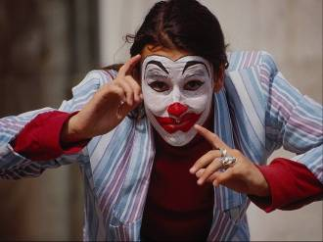
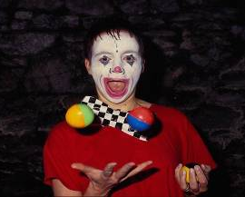
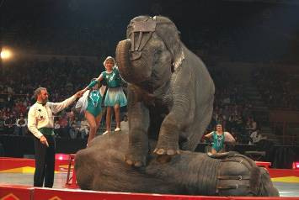
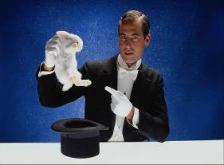
Творческая работа
«В цирке»
Цирк, арена, акробат, клоун, цыплята, цилиндр, овация, молодцы.

Slide 13
Рефлексия
Я узнал...
Я научился...
Я понял, что могу...
Мне понравилось...
Для меня стало новым...
Меня удивило...
У меня получилось...
Я приобрёл...
Мне захотелось...

Slide 14
Домашнее задание
Параграф 87, выучить орфограмму №15, упр.464

Slide 15
А теперь, ребята, проверьте свои знания!

Slide 16
В каком слове пишется буква Ы?
РЕПЕТИЦ…Я
РЕПЕТИЦИЯ
Ц…КОРИЙ
ЦИКОРИЙ
МОТОЦ…КЛ
МОТОЦИКЛ
Ц…КНУТЬ
ЦЫКНУТЬ

Slide 17
В каком слове пишется буква И?
ДЕКОРАЦ…Я
ДЕКОРАЦИЯ
Ц…ГАН
ЦЫГАН
СЕСТРИЦ…Н
СЕСТРИЦЫН
Ц…КНУТЬ
ЦЫКНУТЬ

Slide 18
В каком слове пишется буква И?
(две) РОВЕСНИЦ…
(две) РОВЕСНИЦЫ
ЛЕКЦ…Я
ЛЕКЦИЯ
Ц…Ц
ЦЫЦ
ГОЛУБЦ…
ГОЛУБЦЫ

Slide 19
В каком ряду все слова написаны верно?
РЕПЕТИЦИЯ, ДЕВИЦЫ, ЦИГАН
РЕПЕТИЦИЯ, ДЕВИЦЫ, ЦЫГАН
ЦЫРК, УЛИЦЫ, ЦЫПОЧКИ
ЦИРК, УЛИЦЫ, ЦЫПОЧКИ
ЦЫПЛЕНОК , АКАЦЫЯ, ЦЫЦ
ЦЫПЛЕНОК , АКАЦИЯ, ЦЫЦ
ЦИТРУС, ЦЫЦ, СИНИЦЫ
ЦИТРУС, ЦЫЦ, СИНИЦЫ

Slide 20
В каком ряду все слова написаны верно?
ЦИФРА, ОГУРЦЫ, АВИАЦИЯ
ЦИФРА, ОГУРЦЫ, АВИАЦИЯ
ЦЫРК, ЦЫПЛЕНОК, ДВЕРЦЫ
ЦИРК, ЦЫПЛЕНОК, ДВЕРЦЫ
ЦИФЕРБЛАТ, РЕВОЛЮЦЫЯ
ЦИФЕРБЛАТ, РЕВОЛЮЦИЯ
ЦИРКУЛЬ, ЛЕКЦЫЯ, БУФЕТЧИЦЫ
ЦИРКУЛЬ, ЛЕКЦИЯ, БУФЕТЧИЦЫ

Slide 21
«Четвёртое лишнее»
Спишите слова, вставьте пропущенные буквы, определите, какое слово в ряду лишнее.
Дисц..плина, ц..тата, редакц..я, синиц..н;
Ц..ркуль, ц..плята, ц..линдр, ц..клон;
Бойц.., огурц.., нумерац..я, птиц..;
Ц..ган, ц..кнуть, на ц..почках, ц..клоп.

